Slide 1

Chapter 3
組織：結構與文化

Slide 2
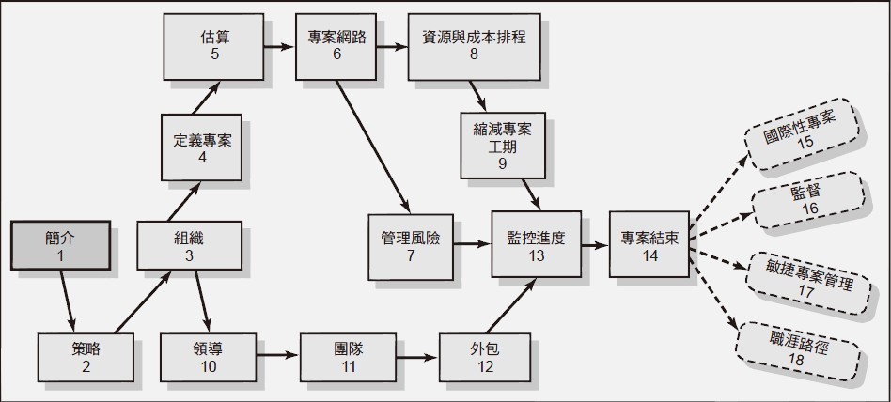
課程地圖
組織
3

Slide 3
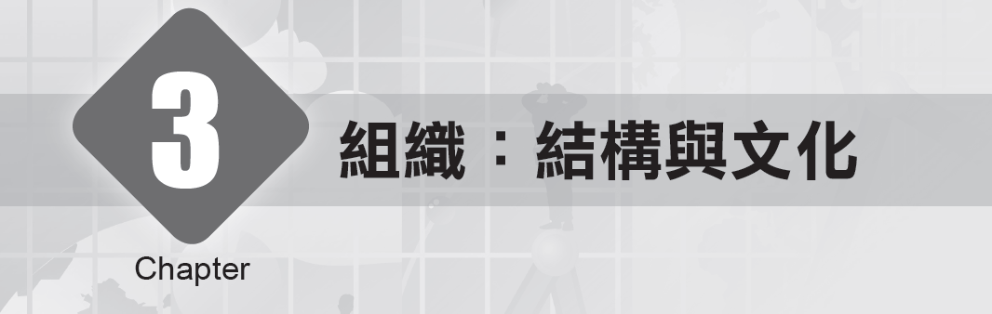
矩陣型管理確實很有用，但它有時真的很難用；所有的矩陣型管理者都必須保持健康，並服用克補（Stress-Tabs）。
——某專案經理

Slide 4
本章大綱
3.1 專案管理結構
3.2 何謂適當的專案管理結構？
3.3 組織文化
3.4 組織文化對專案安排的影響

Slide 5
課前引言
三種常見的專案管理結構：
功能型組織
專責的專案團隊
矩陣型結構
即使是結構相似的組織，其專案管理的方式還是會因組織文化不同而有所差異
組織文化就是組織的個性(personality)
專案管理結構與組織文化均是構成專案執行環境的主要部分

Slide 6
專案管理結構
3.1
專案管理系統提供一個在母組織內發起與執行專案活動的架構
一個好的系統可以透過界定專案和母組織在職權、資源配置及最後專案成果整合到主流作業等項目的銜接介面，來適當平衡母組織與專案間的需求

Slide 7
功能型組織的專案安排
3.1
在組織現存的功能層級下簡單地管理專案
專案的各部分被委託給不同功能單位執行
透過正常管理管道來維持協調
整個專案在正式化的層級裡被管理， 變成管理高層工作計畫的一部分
選用時機
當某功能部門對專案的完成扮演主導角色，或是對專案的成功有主要利益時

Slide 8
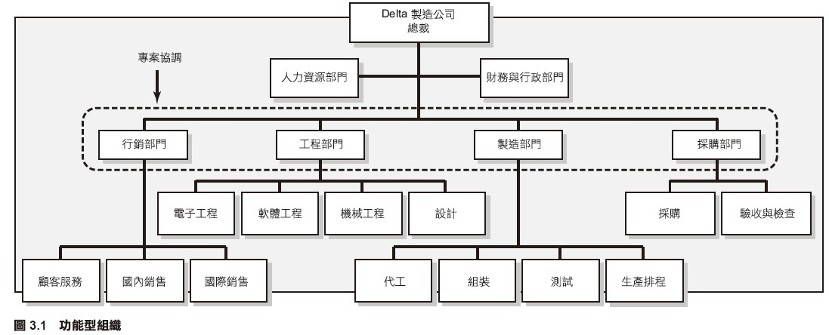
功能型組織
3.1
圖 3.1

Slide 9
功能型組織的優缺點
3.1
優點
不會改變
有彈性
深入的專門技術
專案結束後的升遷容易
缺點
失焦
整合不當
緩慢
缺乏歸屬感

Slide 10
專責團隊式的專案安排
3.1
團隊的運作彷彿獨立於母組織各部門之外的單位，並由一個全職的專案經理領導。
專案型組織(projectized)
以專案為主要企業經營形式的公司， 整個公司就是設計來支援專案團隊， 組織主要由負責特定專案工作的半獨立團隊集合所構成，傳統功能部門負責協助與支援這些專案團隊

Slide 11
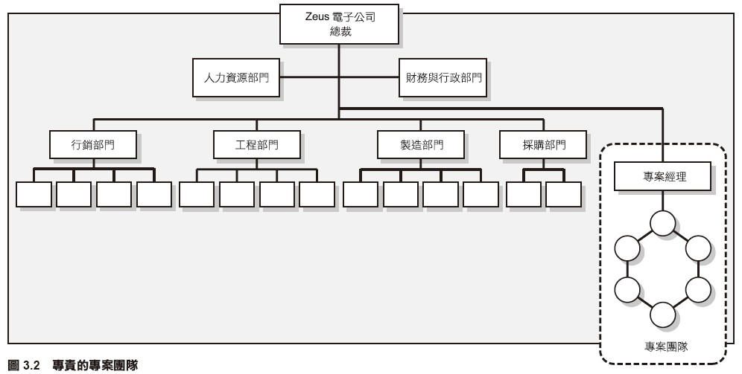
專責的專案團隊
3.1
圖 3.2

Slide 12
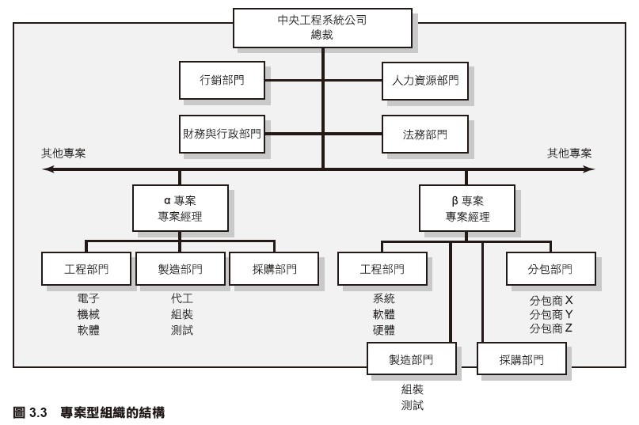
專案型組織結構
3.1
圖 3.3

Slide 13
專責專案團隊的優缺點
3.1
優點
簡單
快速
凝聚力
跨功能整合
缺點
昂貴
內部鬥爭
有限的技術專長
專案結束後的難題

Slide 14
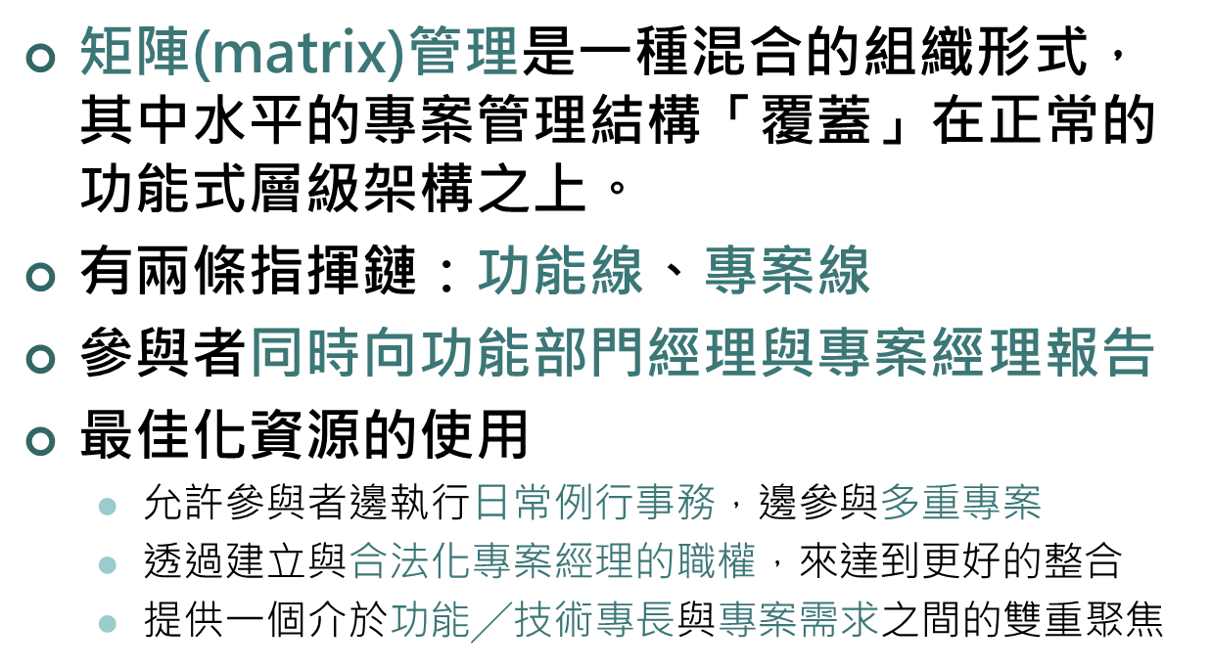
矩陣型配置的專案安排
3.1
矩陣(matrix)管理是一種混合的組織形式，其中水平的專案管理結構「覆蓋」在正常的功能式層級架構之上。
有兩條指揮鏈：功能線、專案線
參與者同時向功能部門經理與專案經理報告
最佳化資源的使用
允許參與者邊執行日常例行事務，邊參與多重專案
透過建立與合法化專案經理的職權，來達到更好的整合
提供一個介於功能$╱$技術專長與專案需求之間的雙重聚焦

Slide 15
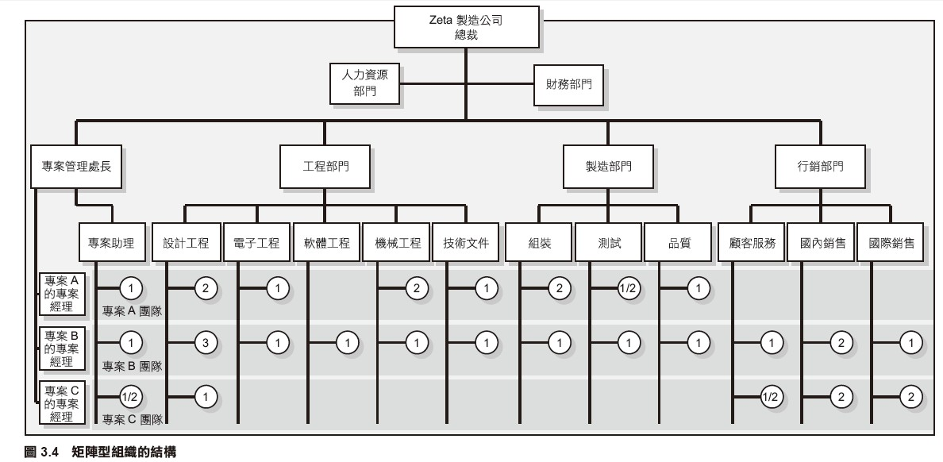
矩陣型組織
3.1

Slide 16
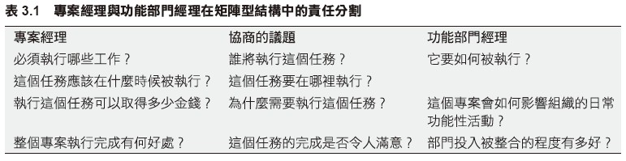
專案經理與功能部門經理 在矩陣式結構中的責任分割
3.1
表 3.1

Slide 17
不同的矩陣形類型
3.1
弱矩陣(weak matrix)
類似於功能型組織，但有正式指派的專案經理
職權偏向功能部門經理，專案經理只有間接職權
平衡矩陣(balanced matrix)
傳統式的矩陣式配置，由專案經理設定整體計畫，而由功能部門經理決定工作如何進行
強矩陣(strong matrix)
類似一個專案團隊，在這個團隊中，專案經理擁有廣大的控制權，而功能部門經理則類似是這個專案的分包商

Slide 18
矩陣式的專案安排
3.1
優點
有效率
強力的專案焦點
專案結束後較容易移轉
較具彈性
缺點
非功能性的衝突
內鬥
緊張
緩慢

Slide 19
何謂適當的專案管理結構
3.2
組織應採何種專案結構，無正確答案
專案成功與專案經理所擁有的專案自治權和職權有直接關係
最好的系統須能平衡專案需求與母組織需求
無論在組織層次或專案層次，都需要考慮相當多的議題

Slide 20
何謂適當的專案管理結構
3.2
組織的考量
專案管理對公司的成功有多重要？ 有多少比例的核心工作會牽涉到專案？
若超過75%的工作會涉及專案， 就應考慮完全專案化的組織
資源的可利用性
無法提供專用關鍵人員給專案的組織， 採用矩陣系統會比較適合
當組織內部資源不足時， 則可建立專責專案團隊，但將專案工作委外
組織必須診斷目前的狀況，並判斷必須進行的變更。

Slide 21
何謂適當的專案管理結構(續)
3.2
專案考量
專案規模
策略上的重要性
新奇與創新的必要性
整合的必要性（牽涉到的部門數目）
環境複雜度（外部介面數目）
預算與時間限制
資源需求的穩定性

Slide 22
組織文化
3.3
專案管理結構、組織文化與專案成功之間的確有很強烈的連結
何謂組織文化(organizational culture)
組織文化是指一套共享的規範、信念、價值觀及假設的系統，它將人們結合在一起，進而建立共享的意義。
文化反映組織的個性，就像人的個性， 可以協助我們預測組織成員的態度與行為。

Slide 23
組織文化(續)
3.3
組織文化的本質由10個主要特徵聚集而成
成員認同
團隊重點
管理焦點
單位整合
控制
風險容忍度
獎賞標準
衝突容忍度
手段或目的導向
開放系統焦點

Slide 24
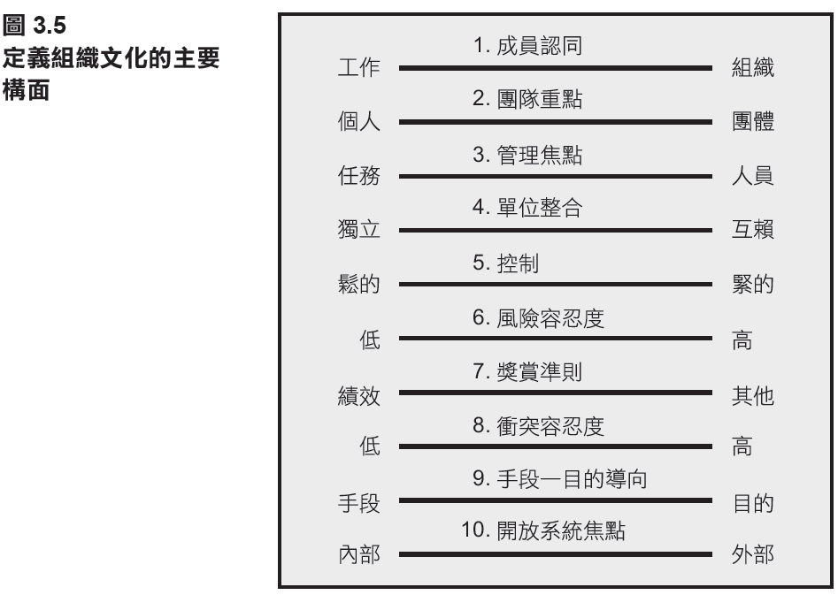
3.3

Slide 25
組織文化(續)
3.3
文化在組織的重要功能
提供認同感給組織成員
有助於合法化組織的管理系統
釐清並增強行為標準
次文化與反文化滲透的程度會影響組織文化的強度及組織文化影響成員行為與回應的程度

Slide 26
辨識文化特徵
3.3
研究組織的實體特徵
閱讀組織的相關文獻
觀察人們在組織內如何互動
詮釋組織周遭的故事與傳說

Slide 27
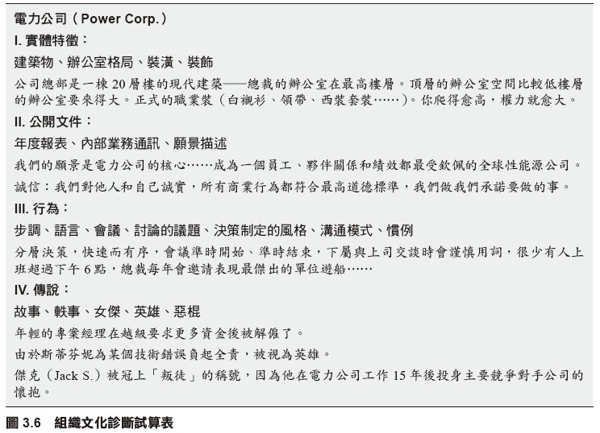
組織文化診斷試算表
3.3
圖 3.7

Slide 28
組織文化對專案安排的影響
3.4
專案經理必須有能力在多個可能互異的組織文化中工作
必須能與母組織的文化及各部門的子文化互動
必須與專案的委託人或客戶組織互動
必須能與各種和專案有關的組織進行不同程度的互動

Slide 29
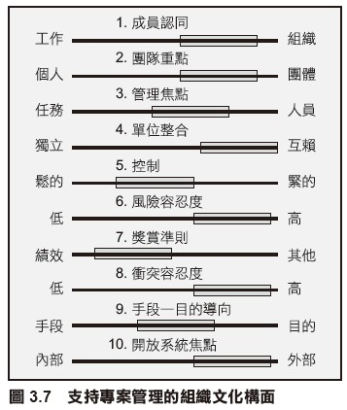
組織文化構面對專案管理的支援
3.4
圖 3.8

Slide 30
關鍵詞彙
balanced matrix 平衡矩陣
projectized organization 專案型組織
dedicated project team 專責的專案團隊
project office 專案辦公室
matrix 矩陣
strong matrix 強矩陣
organizational culture 組織文化
weak matrix 弱矩陣

